Slide 1

自然汉语
Created by 谭怡颖

Slide 2
背景
随着中国“一带一路”的经济建设和语言学习旅行市场的扩大，愈来愈多的外国人学习中文，兴起了汉语热。汉语的语法不同于欧洲的语法，而且一词存在多词义想象，为此汉语也被评为世界难学语言的前十。目前，市场上虽然有许多汉语学习的APP，但是都只是针对汉语的发音和字词基础学习，不能对用户日常错误的文本/句子提供反馈，用户只能在现实生活中碰壁寻找答案。

Slide 3
价值主张
自然汉语APP让用户能深刻理解汉语句子的同时还能遇到同道中人和趣事

Slide 4
价值主张
自然汉语APP让用户能深刻理解汉语句子的同时还能遇到同道中人和趣事
文本纠错
句法分析
帮助用户对输入的句子进行错别文本的筛查，筛查后会反馈用户正确的文本信息。
根据上一步文本纠错后返回的正确文本的句子进行句法分析
翻译
使用户在查看分析的过程中能更有效地理解分析的内容

Slide 5
价值主张
自然汉语APP让用户能深刻理解汉语句子的同时还能遇到同道中人和趣事
社交
收藏
用户可以对自己新学或者疑问分享给他人
用户可收藏学习内容并且查阅和复习先前收藏的学习内容
推荐和发现
能够获得更多额外的汉语知识以及得知他人学习汉语的新鲜事并和他人交流

Slide 6
用户痛点
这几个字词为什么以这样的顺序组成一句话？
不知道句子里的文本是否有错误，一个个查太麻烦了。
身边缺少中国朋友，太少母语的资料能够提供好的解释，看中文的资料又不是很懂。

Slide 7
需求列表
标题 | 用户案例 | 重要程度
文本纠错 | 汉语老师布置了一篇作文，不知道我的作文是否有错误的文本？ | 重要
依存句法分析 | 小歪课堂上走神了，一回神发现不是很理解老师讲的这个句子的句法分析 | 重要
文本翻译 | 小歪上网查了老师课上讲的句子，发现解析的字都能看得懂但不太理解什么意思 | 次重要

Slide 8
核心价值
帮助用户提高对汉语自然语言的理解和运用水平。

Slide 9

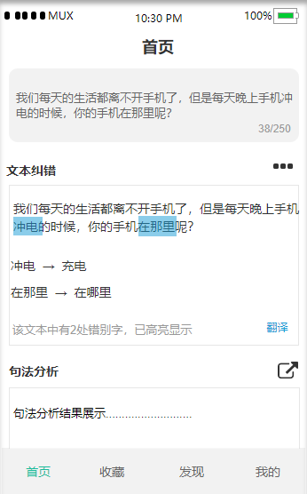
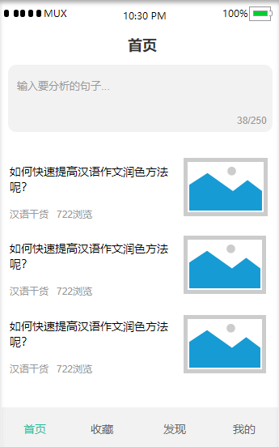
加值宣言/核心功能
采用百度的文本纠错api，识别用户输入的文本中有错误的片段，进行错误提示并给出正确的建议文本内容
01
采用百度的依存句法分析API，自动分析正确文本中的依存句法结构信息，实现对自然语言的精准理解
02
采用有道的文本翻译api，将中文的解析文本转换成目标语言文本，便于用户理解。
03

Slide 10
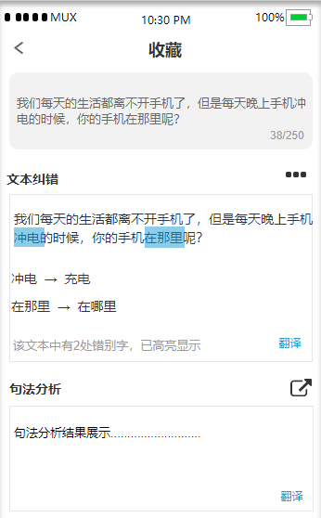
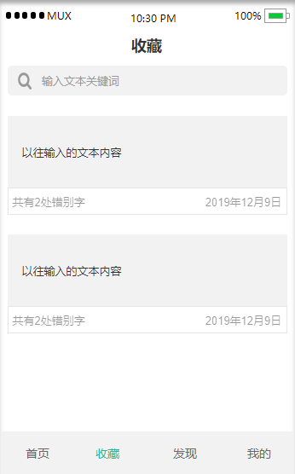
收藏
01
以往收藏的学习内容会在此以列表形式展示，提供关键词搜索，不怕找不着想要的内容。
02
点击任一收藏，直接返回相应的内容（输入的文本、文本纠错、句法分析），减少用户移动数据的使用。

Slide 11
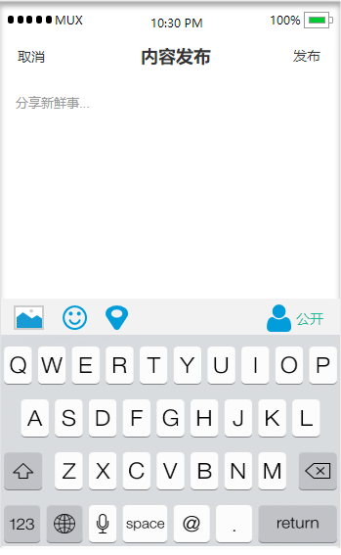
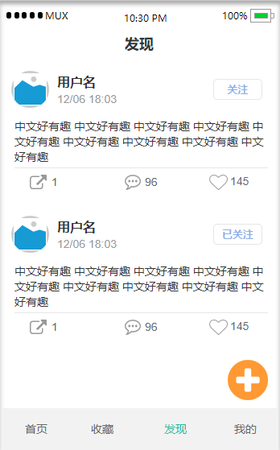
发现
01
查看世界上学习中文的新鲜事和有趣的人，开心自己并且扩展自己的学习圈子。
02
分享自己学习中文的新鲜事，获得他人的关注、和他人进行感同身受的互动。
03
内容分享除基础的图片/视频、表情和定位外，还可以选择是否公开以及谁可见，增加隐私性。

Slide 12
人工智能概率性
有道文本翻译API
有道在长篇内容的翻译质量上次于短篇文本内容的翻译质量

Slide 13
人工智能概率性
百度文本纠错API
日常常用的固定词组和日常的常见的专有名词，文本纠错的成功率高
古诗词和比较陌生的专有名词，文本纠错率会比较低
降低用户失望值
弹窗提示用户“对于古诗词和比较陌生的专有名词，文本纠错率会比较低
本产品针对的是对中文自然语言的理解
降低用户获得错误反馈或者无结果反馈的失望值

Slide 14
人工智能概率性
百度依存句法分析API
仅能对中文简体的句子有精准的理解
对中文繁体、文言文无法达到正常程度上的理解
降低用户失望值
文本框中以预文本的形式告诉用户“请输入现代中文简体文本内容哦~
对于无法理解的拟声词、音译文本和古诗词等，则会给用户诙谐、幽默的错误反馈
降低用户获得错误反馈或者无结果反馈的失望值

Slide 15
使用风险报告
百度文本纠错API
市场竞争程度：腾讯、百度、聚合数据和三色云四个平台提供文本纠错的接口服务。相对腾讯和百度，聚合和三色云成熟度与市场知名度较低，腾讯刚通过公测，成熟度、价格、优劣等各方面有待考量
输入输出限制：待分析文本，长度有字节限制和编码要求；允许中英文结合，但无法理解句子的语义；返回内容的编码指定为用户指定输入的编码；返回格式通常为JSON格式。
定价：就目前已查询的公司来看，百度和聚合数据提供了购买服务，聚合数据的每次调用价格约为0.0067元/次，而百度的每次调用费用是0.0025元。百度的价格低于聚合数据的价格。
可替代程序库：https://my.oschina.net/keyven/blog/516808

Slide 16
使用风险报告
百度依存句法分析API
市场竞争程度：腾讯和讯飞依存句法分析缺少对该词/字的词性说明，需要额外调用词性分析API，并且也暂不提供购买服务。就目前状况而言，国内的中大型企业以及定制化需求市场上市场竞争程度不大。
输入输出限制：待分析文本，长度有字节限制和编码要求。
定价：就目前所查询到的国内企业中，除了百度提供了购买服务外，另外两个公司均无提供购买服务。无法判断定价的合理性和未来竞争性。
可替代程序库：LTP是是哈工大社会计算与信息检索研究中心历时十年研制的一整套开放中文自然语言处理系统，并且目前LTP是国内外最具影响力的中文处理基础平台。pyltp是LTP的python封装https://blog.csdn.net/weixin_43846196/article/details/100635711

Slide 17
使用风险报告
有道文本翻译API
市场竞争程度：在自己能查询的条件下，有百度、腾讯、讯飞、有道、谷歌、微软等BAT大型IT公司，还有一些机器翻译的创业公司如火如荼地发展起来。无论在国内还是国外，现在还是将来，文本翻译的市场竞争力是非常大的。
输入输出限制：输入文本通常必须为UTF-8编码；输入的文本必须为所选定需要翻译的语言，否则无法输出；不允许输入输出的语言选择一样；返回格式通常为JSON格式。
定价：根据上述所提到的公司，查找了各自文本翻译API服务的产品价格，产品的平均价格为53元/百万字符。有道的文本翻译价格低于该平均价格5元。

Slide 18
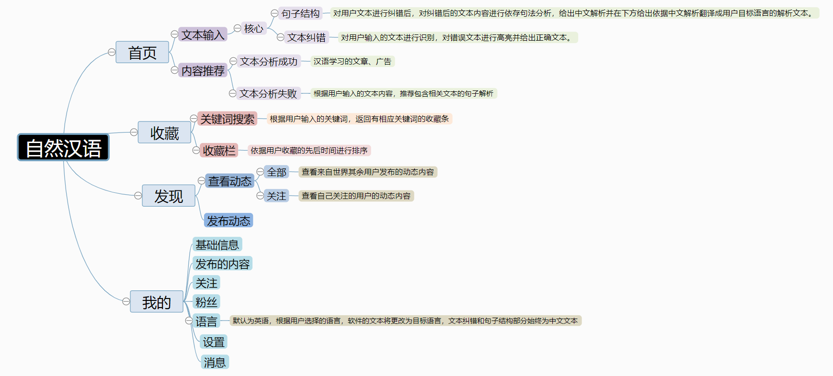
产品架构图

Slide 19
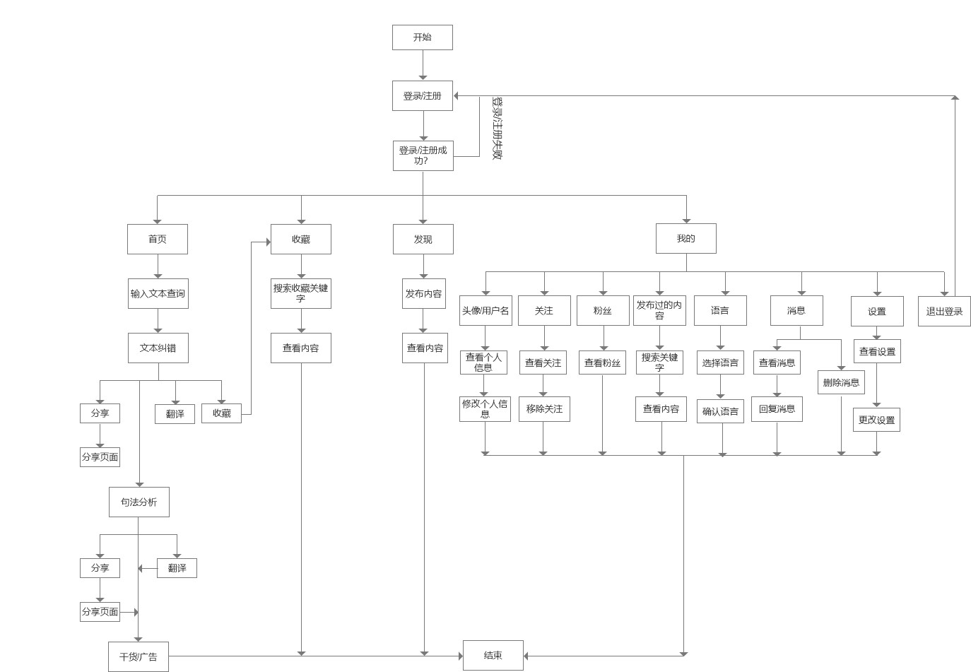
产品功能流程图

Slide 20
产品信息
产品prd文档：https://github.com/ViTaSoyi/API_ML_AI
产品原型交互：https://vitasoyi.github.io/prototype/
产品原型下载：https://github.com/ViTaSoyi/prototype

Slide 21
Thank You
Created by 谭怡颖

